Slide 1
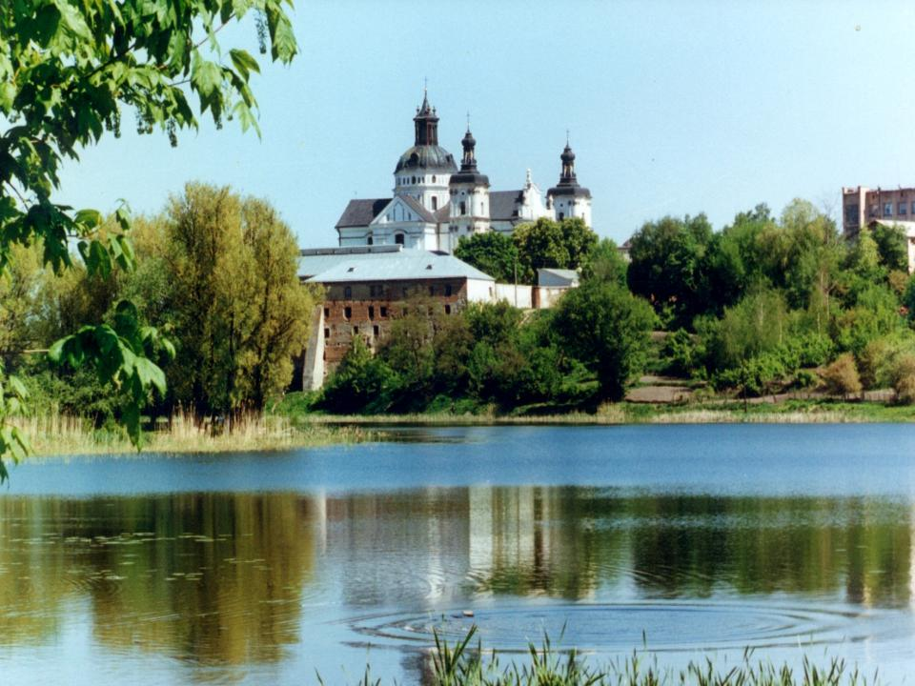
Місто
Бердичів

Slide 2

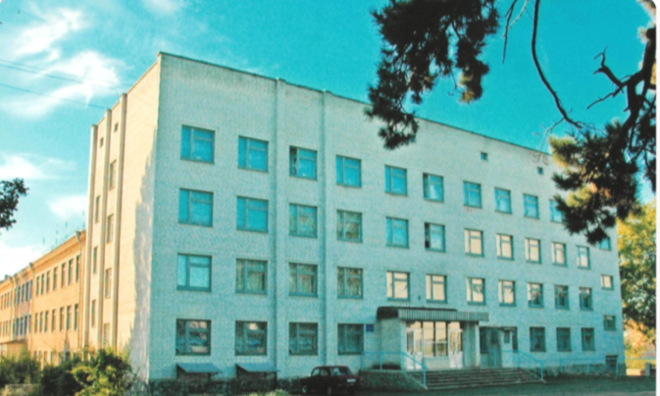
Навчально – виховний комплекс
( Школа-гімназія-ліцей) № 10

Slide 3
Науково–методична проблема навчального закладу
“Запровадження новітніх технологій креативної освіти та виховання відповідно до здібностей і нахилів учнів”

Slide 4
Науково–методична проблема виховної роботи
“Підготовка учнів до успішної самореалізації у сучасному житті”

Slide 5

Паростки всього кращого, що є в потенціалі дитини,
… проростають, якщо є відповідні умови для їхнього розвитку, в іншому разі будуть втрачені.
Еріх Фромм
Творчість
Впевненість
Розвиток
індивідума
Досягнення
мети
Заохочення
Стимул
Індивідуальність
кожної дитини
процес
Знання та
вміння

Slide 6

Метою діяльності нашого навчального закладу, як школи дружньої до дитини є:
узгодження навчально - виховного процесу з реальними умовами соціалізації дитини, що пов'язано із втручанням у негативну ситуацію її розвитку на рівні знань, емоцій, поведінки;
використання оптимальної коригувальної допомоги та подолання негативних проявів у поведінці;
налагодження стосунків для позитивного і здорового способу життя;
запобігання проявам асоціальної поведінки, сформованості імунітету до негативних впливів соціального середовища.

Slide 7
Основні завдання сприятимуть реалізації поставленої мети:
формування правової свідомості та підвищення правової культури, що регулює поведінку;
попередження асоціальних проявів серед учнів, профілактика вживання наркотичних речовин;
профілактика дитячої безоглядності;
просвітницька робота щодо запобігання протиправній поведінці, шкідливим звичкам, захворюванням та хворобам.

Slide 8

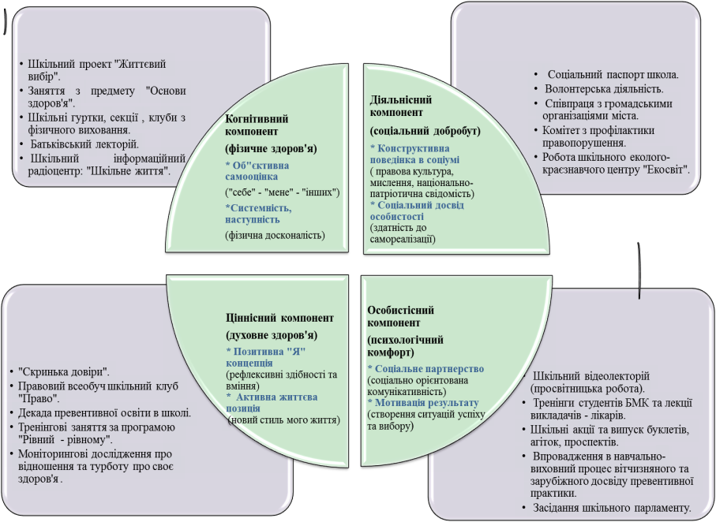
Батьки / Родина | Партнерська Педагогічний колектив / учні взаємодія | Громадськість / Громадські організації
 | Соціально-психологічна служба школи
ВЛАСНА АКТИВНІСТЬ
ОСОБИСТОСТІ
ЯКІСТЬ СОЦІАЛЬНОЇ
ПОВЕДІНКИ
Модель превентивної
освіти НВК №10
МОТИВАЦІЙНІ КЛЮЧОВІ
КОМПОНЕНТИ
СОЦІОКУЛЬТУРНЕ
СЕРЕДОВИЩЕ

Slide 9

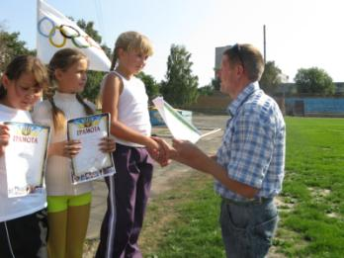
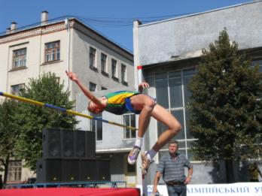
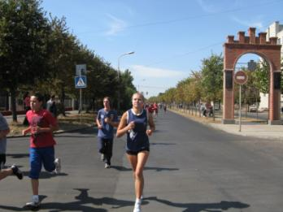
Реалізація когнітивного компоненту
Спортивні змагання
" Олімпійський резерв"

Slide 10

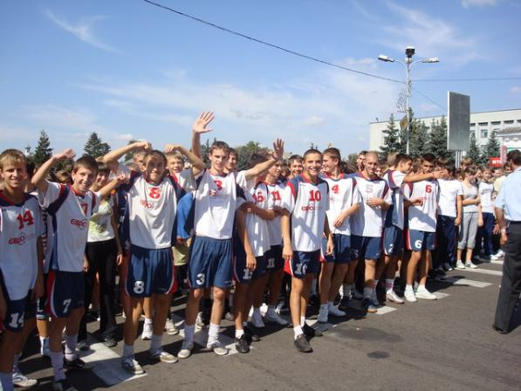

Slide 11
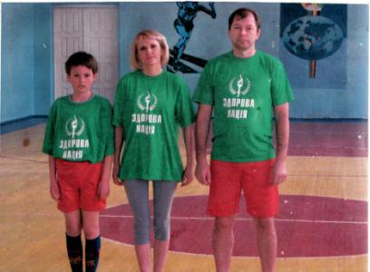
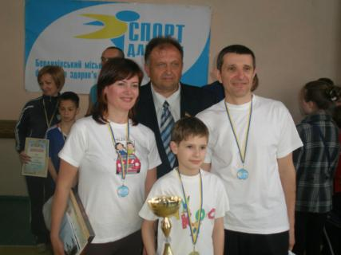
Родина Слідзевських,
переможці міських змагань
" Мама, Тато, я - спротивна сім"я"
Родина Гуральських,
переможці міських та обласних змагань
" Мама, Тато, я - спротивна сім"я"

Slide 12
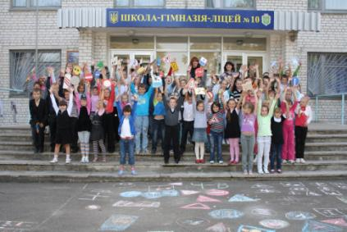
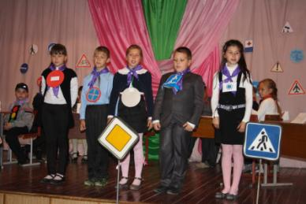
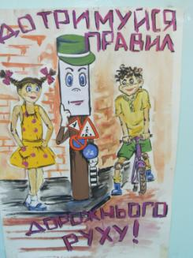

Заняття з предмету
"Основи здоров"я"
Конкурс " Малюємо здоров"я"
Інтелектуальна гра " Світлофор"

Slide 13
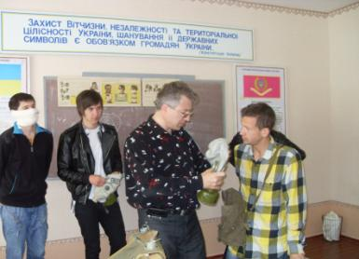
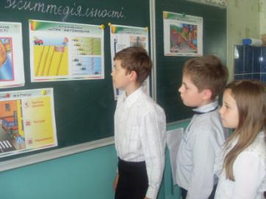
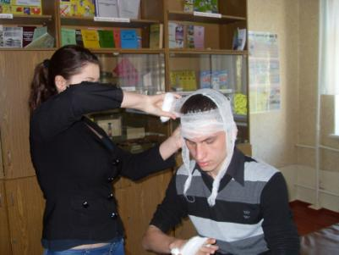
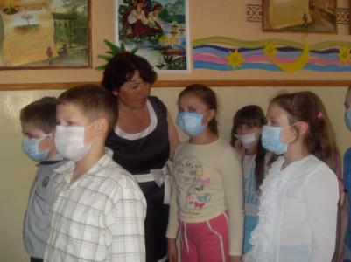
Проведення тренінгів за програмою
"Здоров"я - найвища цінність"
Абетка
невідкладної допомоги

Slide 14

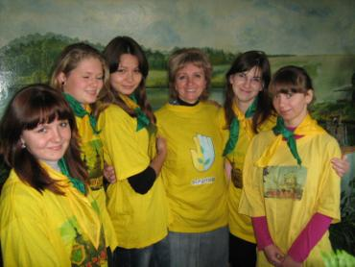
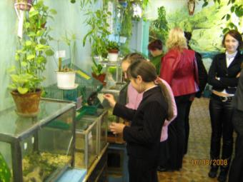
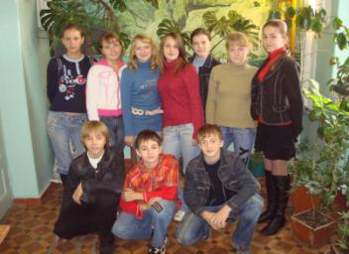

Реалізація діяльнісного компоненту
ЕКОСВІТ
Еколого- краєзнавчий
клуб " Екосвіт"
економія
охорона
контроль

Slide 15

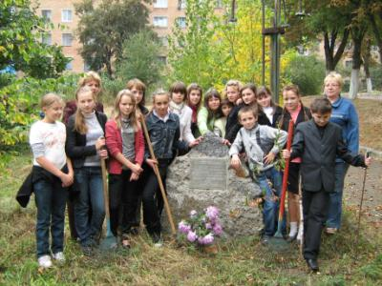
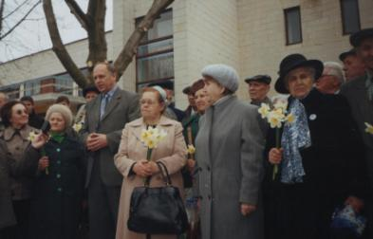
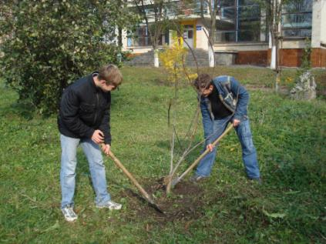
Відкриття Алеї слави,
створеною членами клубу "Екосвіт",
разом з ветеранами та громадою міста
Щорічне оновлення алеї

Slide 16
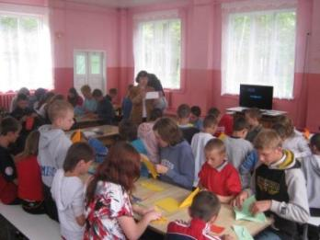
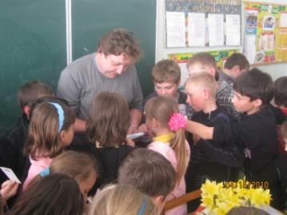
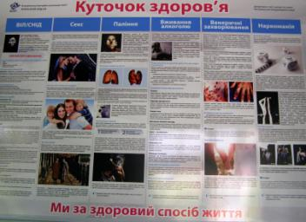
Соціальні акції з БМРГО " Добра справа"
Співпраця з
громадськими організаціями
"Паперове диво" з вихованцями позашкільного табору "Веселка"
Майстри сучасної класики:
зустріч з І.Андрусяком
Всеукраїнська благодійна організація "АСЕТ"

Slide 17

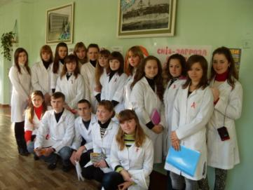
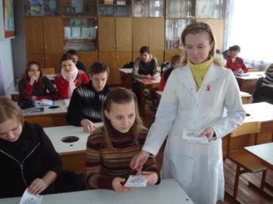
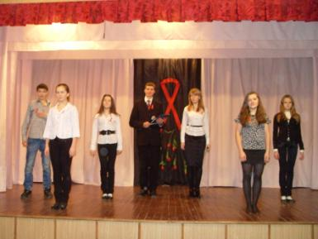
Реалізація особистісного компоненту
Лекції студентів БМК
" Твоє здоров"я - в твоїх руках"
Зустріч з лікарями ЦМЛ
" Толерантне ставлення до людей,
що живуть з ВІЛ"
Декада
" Молодь проти СНІДУ"

Slide 18
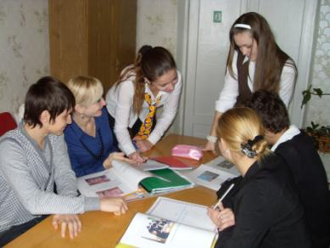
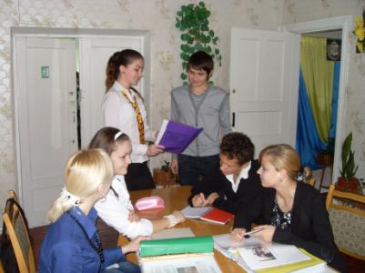
Засідання
шкільного парламенту
Секція "Здоров"я"
Розробка плану заходів
декади превентивної освіти

Slide 19
План заходів декади превентивної освіти
№ | Назва заходу | Дата проведення | Клас | Відповідальні
1 | Міні- лекція “ Екологічний стан міста та його вплив на бердичівлян” | 10 -14.02 | 5-11 | Пилипенко Н.Д.
2 | Конкурс поетичних творів на валеологічну тематику “ Скарбничка здоров‘я” | на протязі місяця | 5-11 | Вчителі кафедри
3 | Фото виставка “ В здоровому тілі – здоровий дух клубу Екосвіт” | на протязі місяця | 5-11 | Вчителі кафедри
4 | Акція” Допоможемо птахам взимку” ( креативна майстерня) –залучення учнів з девіантної поведінкою | на протязі місяця | 5-11 | Вчителі кафедри
5 | Валеологічний перфоманс | 18 – 19.02 | 7 | Балюк Ю.В.
6 | Калейдоскоп здоров‘я “Знай. Люби. Бережи” | 19.02 | 8 | Василівецька Н.Г.
7 | Екологічний дайджест “ Бути здоровим –модно” | 20.02 | 11 | Ковальчук Г.А.
8 | Відкрите засідання шкільного парламенту, секції “Здоров‘я”, “ Наркоманія та особистість” | 24.02 | 7 | Рудунко О.Ф. Лутай С.Б.
9 | Лікувально - профілактичний квест | 25.02 | 9-10 | Веселуха Ж.В. Вахніцька О.В.
10. | Шкільний КВК “ Не втрать свій шанс” | 27.02 | 5-11 | Вчителі кафедри

Slide 20
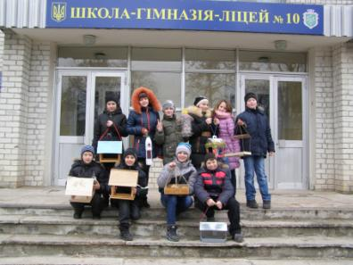
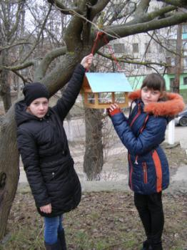
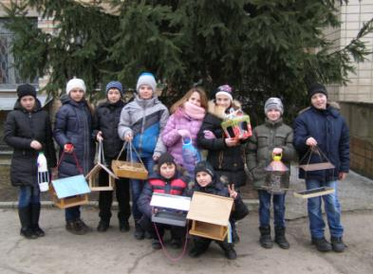
Акція " Допоможемо птахам взимку"
( креативна майстерня)

Slide 21
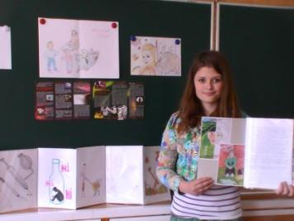
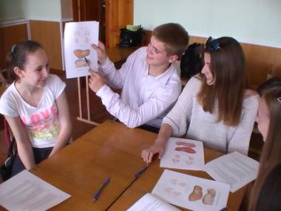
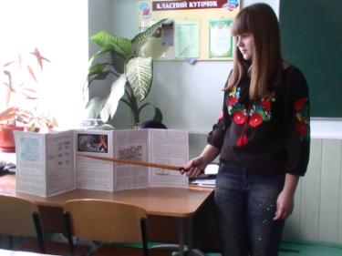
Відкрите засідання
шкільного парламенту
секції "Здоров"я",
" Наркоманія та особистість"

Slide 22
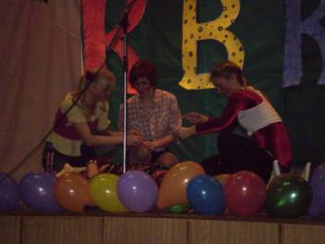
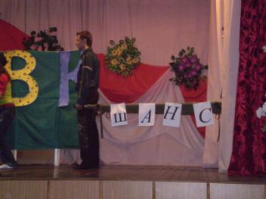
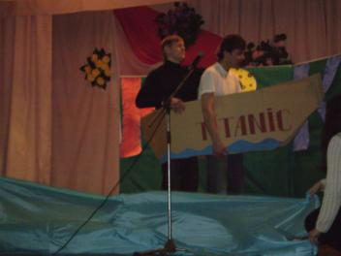
Шкільний КВК
" Не втрать свій шанс"

Slide 23
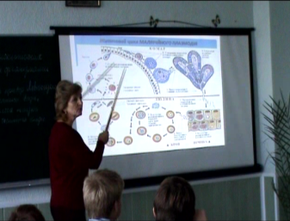
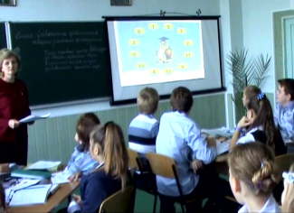
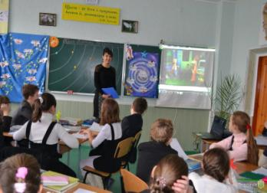
Відеолекторій
"Здоров"я - це модно!"

Slide 24

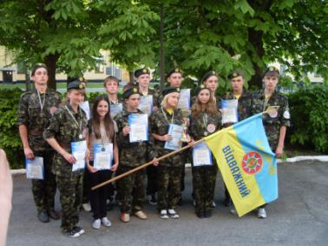
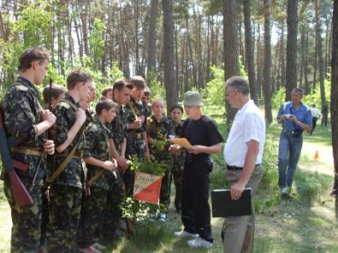
Реалізація ціннісного компоненту
Дворазові переможці
військово-патріотичної
гри"Зірниця"

Slide 25
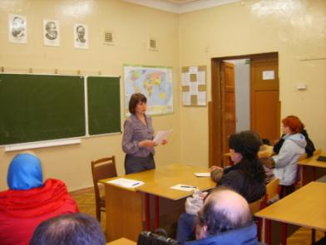
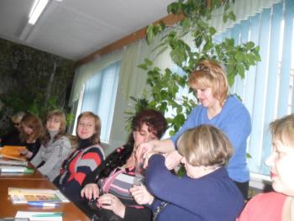
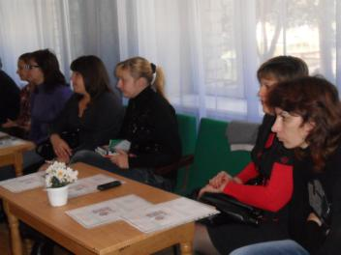
Батьківський лекторій
"Азбука спілкування"

Slide 26
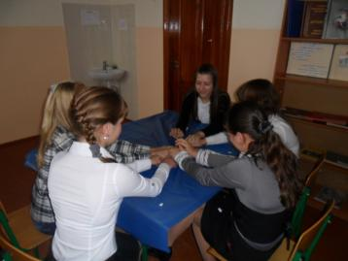
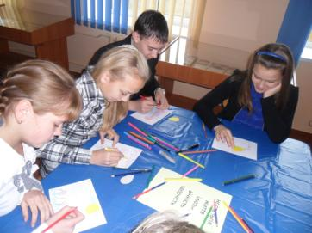
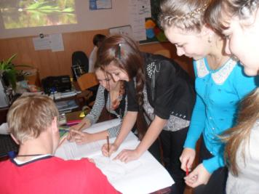

Проведення тренінгів за програмою
"Захисти себе від ВІЛ"

Slide 27



Правовий всеобуч
шкільний клуб "Право"

Slide 28


"Скринька довіри"

Slide 29
Очікувані результати:
набуття необхідних умінь і навичок безпечної та відповідальної поведінки учнів;
попередження правопорушень серед учнів;
набуття учнями знань, умінь і навичок реалізації здорового способу життя та попередження вживання наркотичних речовин, алкоголю, тютюнопаління;
попередження випадків дитячого травматизму;
підвищення обізнаності учнів щодо проблеми ВІЛ/СНІДу;
виховання толерантного ставлення до оточення;
створення здорового мікроклімату для виховання здорової особистості.

Slide 30

Притча “ Недаремні зусилля”
Одного разу берегом моря йшов чоловік. День був чудовий. Яскраво світило сонечко, тихо плескотіли хвилі, з гучними вигуками кружляли чайки. Милувався чоловік краєвидом, озираючись навкруги, і раптом помітив незрозуміле видовище. Прямо перед ним невелика людська постать виконувала дивний танок. Це була маленька дівчинка, яка почергово нахилялась і щось брала у руки, підводилась і кидала “щось” якомога далі у море. Вона бігала навколо себе, явно поспішаючи. Чоловік зацікавився, підійшов ближче і питає: « Що ти робиш?» . «Рятую маленьких морських зірок від палючих променів сонця. Якщо я їх не кину у воду, вони не доживуть до припливу»,- відповіла дівчинка, ні на хвильку не перериваючи роботи. « Ти робиш марну і недячну справу,- відповів чоловік, - цих зірок тут тисячу, сонце пече немилосердно, час летить дуже швидко, ти все одно їх усіх не врятуєш!». « Ну то й що!,- знизала плечима дівчинка,- принаймі оцю я встигла врятувати!»,- і з цими словами вона взяла до рук чергову морську зірку і кинула її далеко в море.

